Slide 1

常常喜樂 <1/4>
Rejoice Always
[全能的創造主]

Slide 2

常常喜樂 <2/4>
Rejoice Always
[全能的創造主]

Slide 3
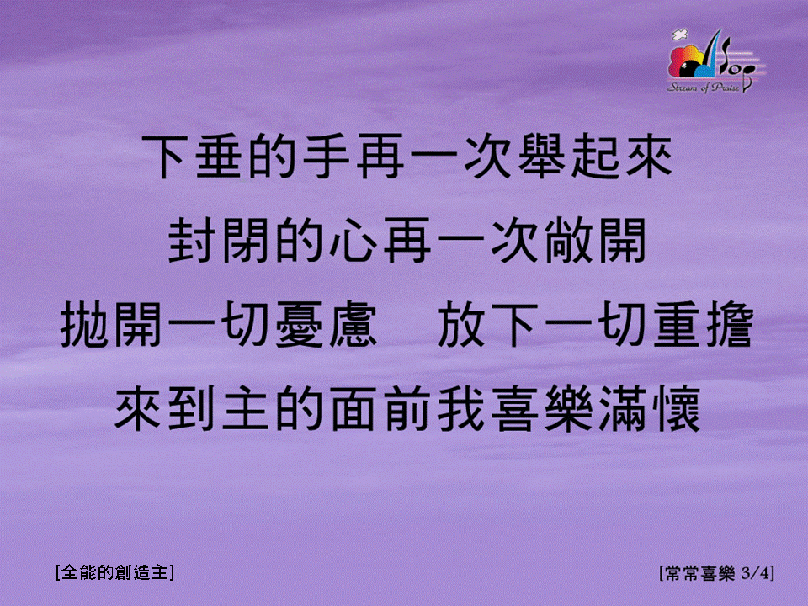
常常喜樂 <3/4>
Rejoice Always
[全能的創造主]

Slide 4

常常喜樂 <4/4>
Rejoice Always
[全能的創造主]

Slide 5
常常喜樂 <1/4>
Rejoice Always
[全能的創造主]

Slide 6
常常喜樂 <2/4>
Rejoice Always
[全能的創造主]

Slide 7
常常喜樂 <3/4>
Rejoice Always
[全能的創造主]

Slide 8
常常喜樂 <4/4>
Rejoice Always
[全能的創造主]

Slide 9
謝謝袮的愛
謝謝袮的愛 體恤我
常安慰我
用真光普照我
釋放我生命

Slide 10
謝謝袮的愛
每次禱告 聽我祈求
同哭 同笑 同踏破
每個歲月嚴寒

Slide 11
今我舉起兩手
高舉袮名
一生來敬拜袮
我的好處不在袮以外

Slide 12
因袮恩光每刻
猶如明燈 照亮我心
當膽壯 不退後
恩典一生 都足夠

Slide 13
謝謝袮的愛
謝謝袮的愛 體恤我
常安慰我
用真光普照我
釋放我生命

Slide 14
謝謝袮的愛
每次禱告 聽我祈求
同哭 同笑 同踏破
每個歲月嚴寒

Slide 15
今我舉起兩手
高舉袮名
一生來敬拜袮
我的好處不在袮以外

Slide 16
因袮恩光每刻
猶如明燈 照亮我心
當膽壯 不退後
恩典一生 都足夠

